Slide 1
빅데이터 기반
서울시 지역별 버스 가용성 문제와 개선
AI 융합학부
20150310 박준순

Slide 2
INDEX
01
Feedback
2차 발표 피드백
02
Analysis
데이터 분석
03
Final Result
최종분석 결과
04
QnA

Slide 3
01
Feedback
2차 발표 피드백
중간 발표
전체 버스의 노선수와 통행인원을 분석
지하철 요인은 분석하지 않았음
버스를 종류별로 나누어 노선수, 통행인원 분석
Ex) 간선버스, 지선버스, 광역버스
&
지역구별 지하철 통행인원 분석

Slide 4
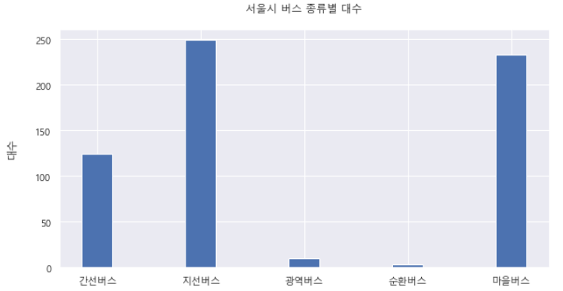
02
Analysis
서울시 버스 종류별 현황
데이터 분석
1. 지선버스 : 원거리 운행X, 특정지역들 내에서만 이동, 초록색
2. 마을버스 : 주거밀집지역을 중심으로 운행
3. 간선버스 : 지역간 중ㆍ장거리 운행, 파란색
4. 광역버스 : 장거리운행, 빨간색
5. 순환버스 : 종착지 없이 고리모양으로 순환 노란색

Slide 5
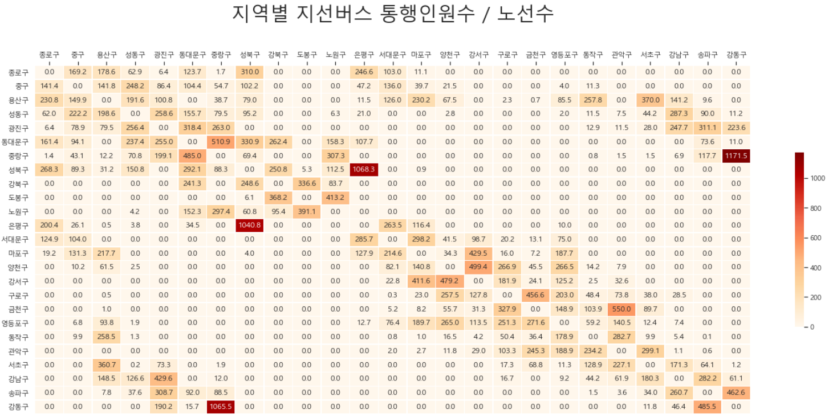
02
Analysis
지선버스 혼잡도
데이터 분석
1. 대체적으로 근거리 지역 간 분포가 높음
2. 원거리 이동 비율이 거의 없음
3. (은평 – 성북), (강동 – 중랑) 혼잡도가 높은 편

Slide 6
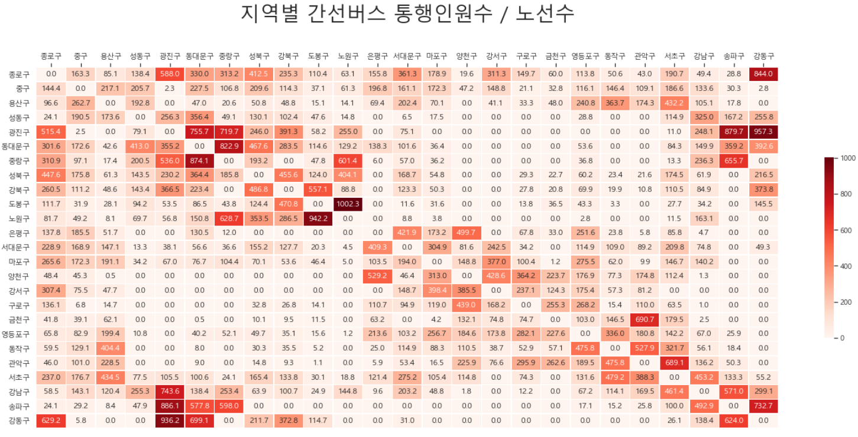
02
Analysis
간선버스 혼잡도
데이터 분석
1. 근거리 원거리 모두 이동하여 색의 분포가 지선버스의 히트맵 보다 넓음
2. 원거리 운행이라도 근거리 이동 혼잡도가 높은 편 (도봉 – 노원), (광진 – 강동), (송파 – 광진) (동대문 – 중랑)
3. 원거리 혼잡도가 높은 지역구는 (종로 – 강동), (양천 – 은평)

Slide 7
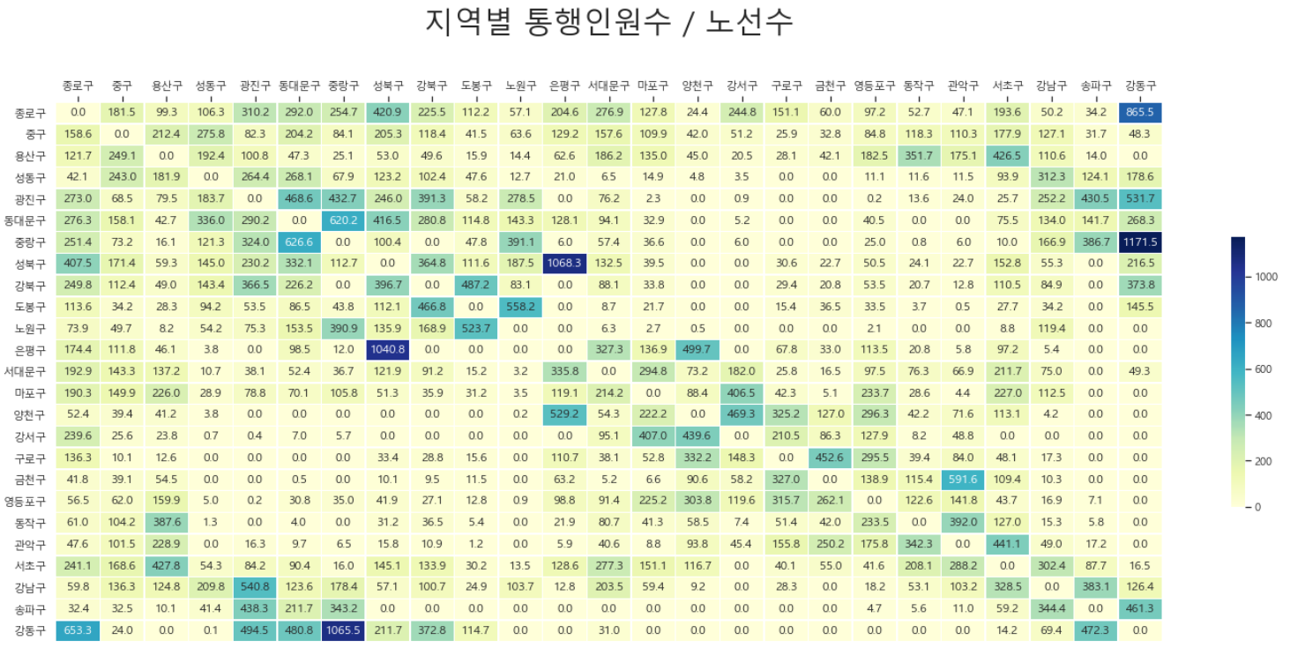
02
Analysis
전체버스 혼잡도
데이터 분석
1. (성북 – 은평), (성북 – 강동), (강동 – 중랑), (강동 – 종로) 혼잡도가 높은 편
2. 지선버스 혼잡도와 간선버스의 혼잡도를 합한 것과 비슷함 (지선 버스와 간선 버스 운행에 영향을 많이 받음)

Slide 8
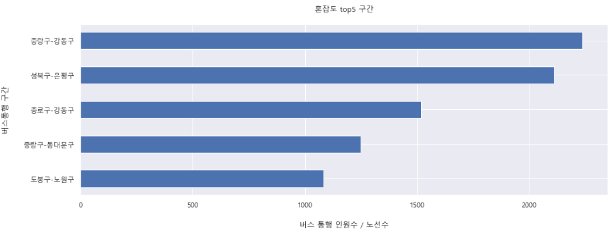
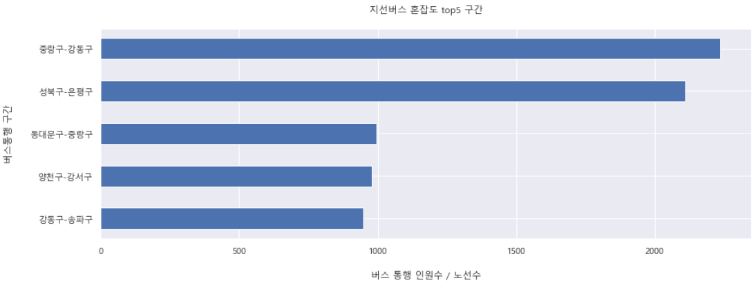
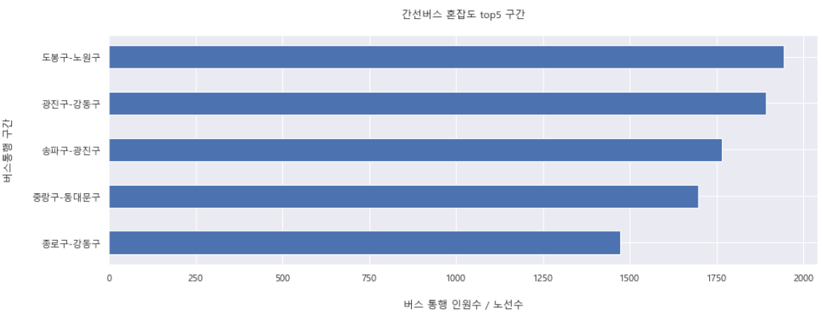
02
Analysis
(강동 – 중랑)
데이터 분석
(성북 – 은평)
지역구 간 혼잡도가 높고
특히 지선버스 혼잡도가 높고
간선버스는 운행하지 않음
(동대문구 – 중랑)
(종로 – 강동)
서울 동쪽지역의
버스 혼잡도가 높은편
간선버스 혼잡도가 높고,
지선버스 혼잡도도 높음
(도봉 – 노원)
(광진 – 강동)
(광진 – 송파)
간선버스 혼잡도가 높고,
지선버스 혼잡도는 보통

Slide 9
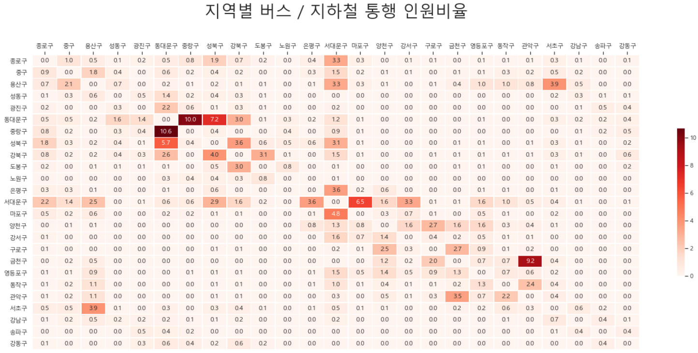
02
Analysis
데이터 분석
지역구별 지하철 이용 대비 버스 이용률 비율
서울 동쪽 지역구들은 실제로 지하철 이용률 대비 버스 이용률이 낮은 편

Slide 10
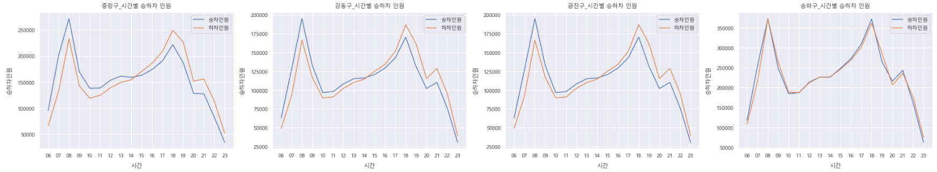
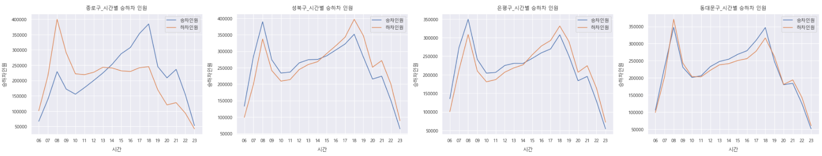
02
Analysis
데이터 분석
서울 동쪽 지역구 출퇴근 승ㆍ하차 패턴
그 외 혼잡도가 높은 지역구 출퇴근 승ㆍ하차 패턴
- 동쪽 지역구와 성북구, 은평구는 출근시간대 승차인원이 많고, 퇴근시간대 하차인원이 많음
- 종로구와 동대문구는 출근시간대 하차인원이 많고, 퇴근시간대 승차인원이 많음
- 송파구는 출근시간대, 퇴근시간대 패턴이 비슷함

Slide 11
03
Final Result
최종분석 결과
결론 : 서울 동쪽지역구 버스가용성이 취약한 편
해결방안
강동-중랑, 성북-은평 구간에서는 출퇴근 시간대 지선 버스의 운행 대수를 늘리거나
간선 버스의 노선을 추가해야한다
2. 서울 동쪽 지역구간 이동중 도봉-노원, 광진-강동, 광진-송파 출퇴근 시간대
지선 버스의 운행 대수를 늘려야한다
3. 중랑 – 동대문, 강동 – 종로 구간에서는 중랑, 강동지역에는 출근 시간대 지선 버스,
간선 버스의 운행 대수를 늘려야 하며,동대문, 종로지역에는 퇴근 시간대 지선 버스,
간선 버스의 운행 대수를 늘려야 한다

Slide 12
감사합니다

